Slide 1
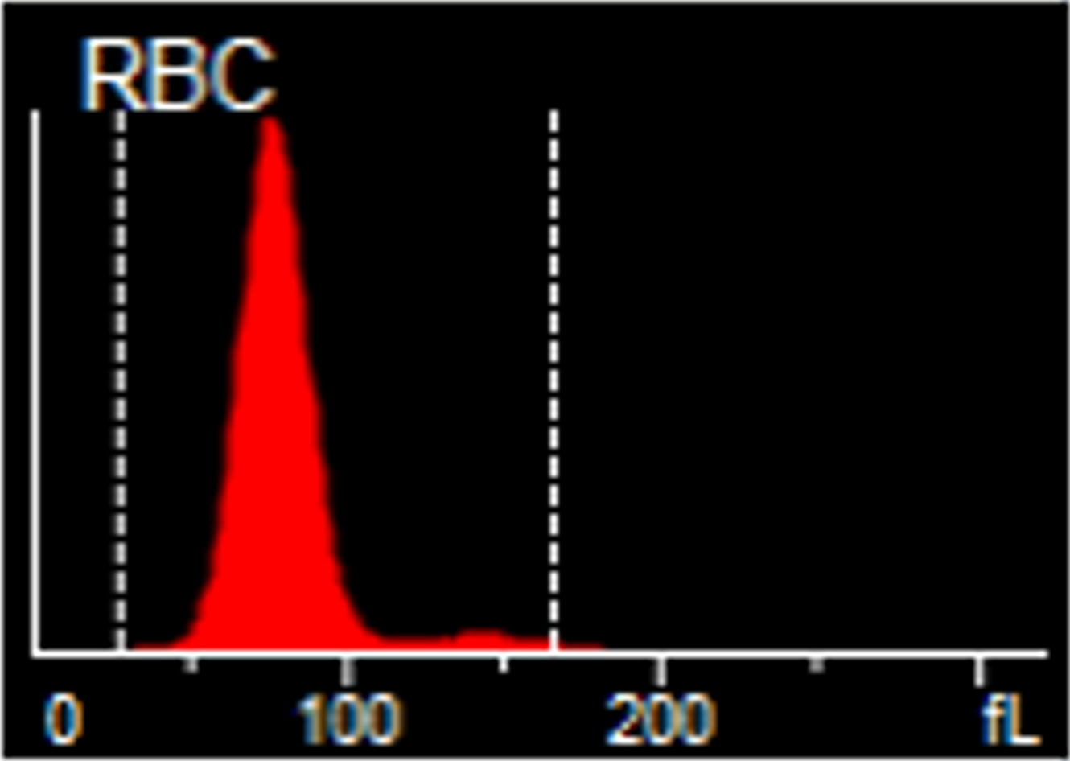
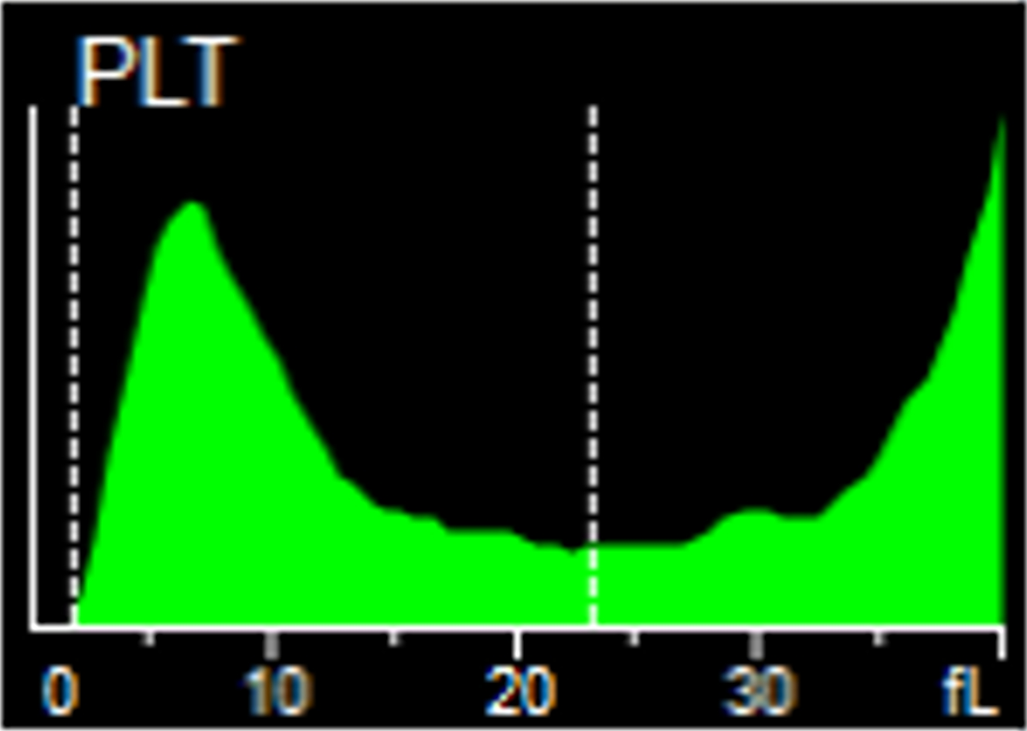
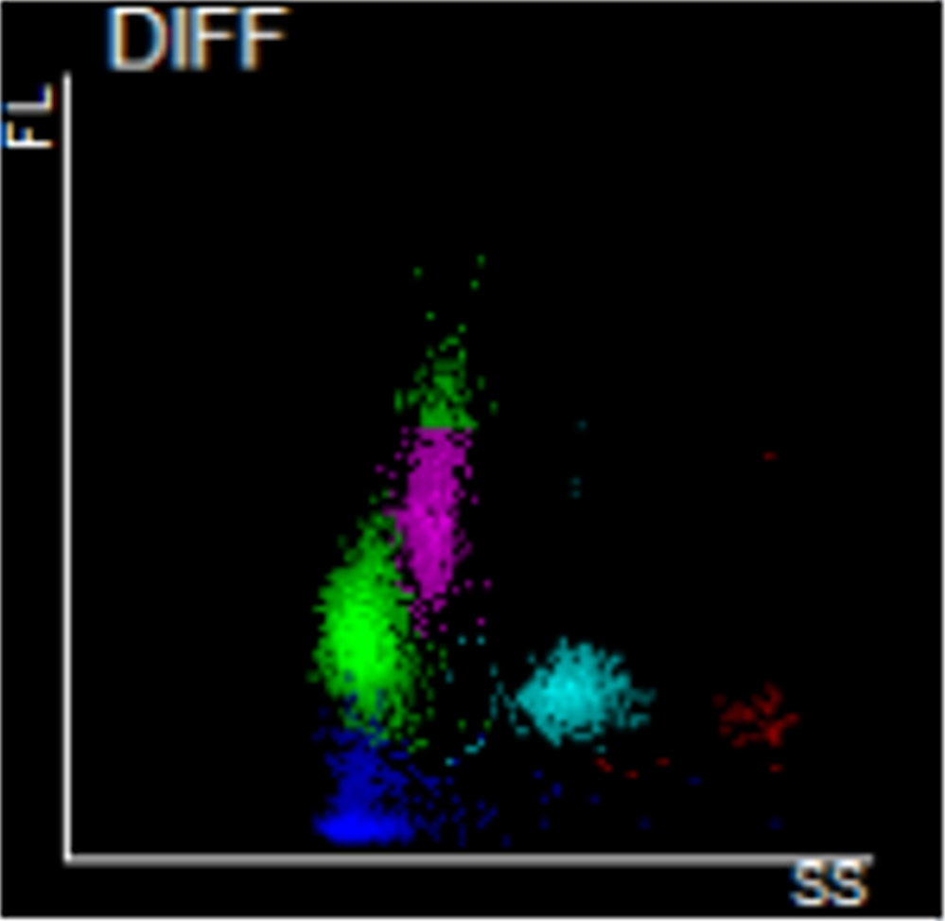
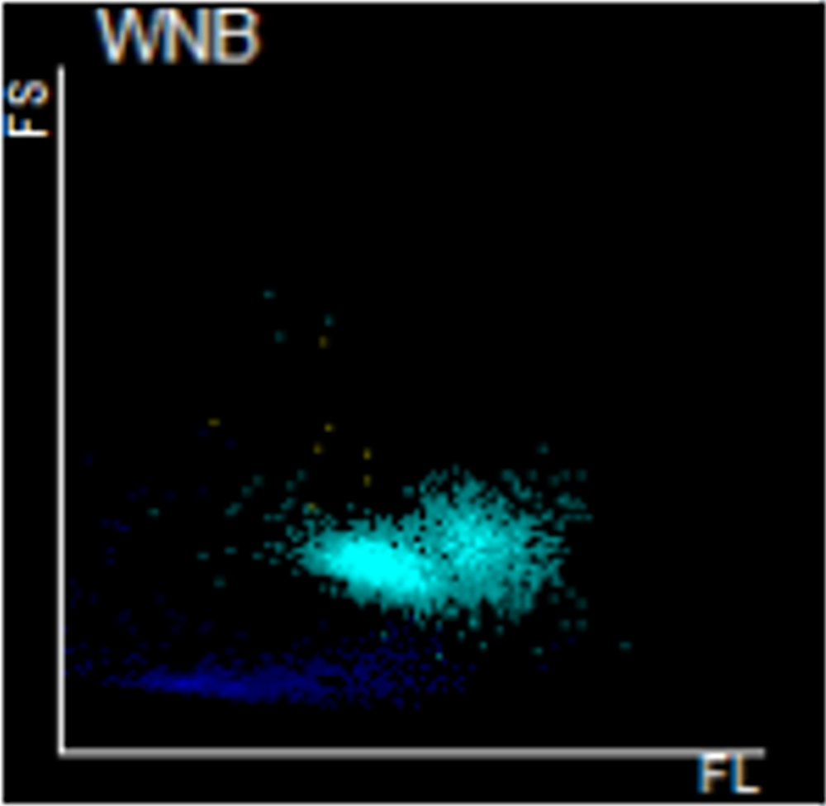
临床症状、血常规
患者女，1岁，因反复鼻衄、发现血象异常3周余就诊。
项目 | 结果 |  |  | 结果 | 单位
WBC |  |  |  | 5.08 | 10^9/L
Neu# |  | R | L | 1.08 | 10^9/L
Lym# |  | R |  | 3.25 | 10^9/L
Mon# |  | R |  | 0.69 | 10^9/L
Eos# |  |  |  | 0.05 | 10^9/L
Bas# |  |  |  | 0.01 | 10^9/L
IMG# |  | R |  | 0 | 10^9/L
Neu% |  | R | L | 21.3 | %
Lym% |  | R | H | 63.9 | %
Mon% |  | R | H | 13.6 | %
Eos% |  |  |  | 1 | %
Bas% |  |  |  | 0.2 | %
IMG% |  | R |  | 0.1 | %
项目 | 结果 |  |  | 结果 | 单位
RBC |  |  |  | 4.06 | 10^12/L
HGB |  |  | L | 115 | g/L
HCT |  |  | L | 34.6 | %
MCV |  |  |  | 85.1 | fL
MCH |  |  |  | 28.4 | pg
MCHC |  |  |  | 334 | g/L
RDW-CV |  |  |  | 13.8 | %
RDW-SD |  |  |  | 38.7 | fL
项目 | 结果 |  |  | 结果 | 单位
RET# |  |  |  | 0.0586 | 10^12/L
RET% |  |  |  | 1.44 | %
IRF |  |  |  | 3.4 | %
LFR |  |  |  | 96.6 | %
MFR |  |  |  | 1.8 | %
HFR |  |  |  | 1.6 | %
RHE |  |  |  | 28.9 | pg
NRBC# |  |  |  | 0 | 10^9/L
NRBC% |  |  |  | 0 | /100WBC
报警
WBC正常，Lym%和Mon%升高；RBC正常，轻度贫血；PLT减低。
DIFF散点图中可见Mon粒子团形状和位置异常，似“长茄”样。
项目 | 结果 |  |  | 结果 | 单位
PLT | & |  | L | 59 | 10^9/L
MPV |  |  |  | 10.2 | fL
PDW |  |  |  | 16
PCT |  |  | L | 0.072 | %
P-LCC |  |  | L | 18 | 10^9/L
P-LCR |  |  |  | 29.8 | %
IPF |  |  |  | 3.4 | %
原始细胞？
异常淋巴细胞/原始细胞？
异型淋巴细胞？
血小板减少

Slide 2
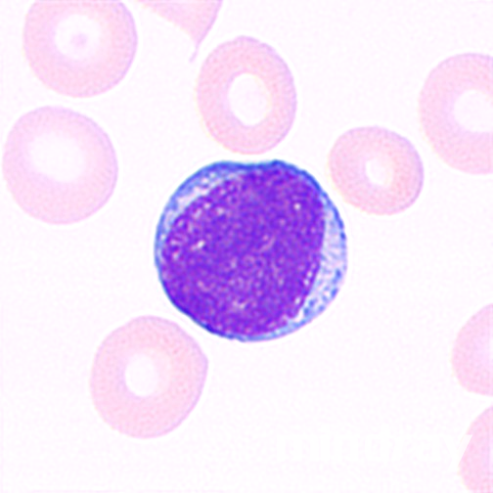
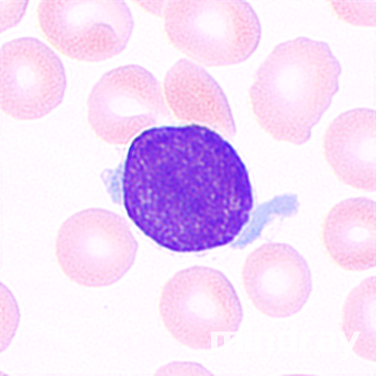
外周血形态学检查
白细胞
 | 白细胞 | 100 | 100%
L | 中性分叶核粒细胞 | 20 | 20
 | 中性杆状核粒细胞 | 1 | 1
H | 淋巴细胞 | 68 | 68
 | 单核细胞 | 3 | 3
 | 嗜酸性粒细胞 | 1 | 1
! | 原始细胞 | 6 | 6
 | 反应性淋巴 | 1 | 1
 | 非白细胞 | 24 | %
 | 大血小板 | 1
 | 涂抹细胞 | 15 | 15
 | 沉渣 | 8
血小板
 | PLT估数 | 估值结果 | 估值方式
 | 血小板浓度 | 57*10^9/L | 自动
 | 血小板浓度 | 54*10^9/L | 手动
原始细胞
描述性报告：
见2%原始细胞，其胞体偏大，外形类圆，部分细胞有伪足，胞浆量偏少，胞核类圆，染色质细致，核仁隐约可见。
请临床注意骨髓增生异常肿瘤及急性白血病可能。
建议行骨髓细胞形态学分析、细胞免疫学分析及染色体核型分析。

Slide 3
其他检查
项目 | 结果
骨髓形态检查 | 骨髓增生明显活跃，粒系比例减低，红系比例减低。原始细胞占21%，部分原始细胞见伪足，全片可见幼稚巨核4个，颗粒巨13个，产板巨1个，裸巨核1个，血小板不少结合流式细胞术分析结果，考虑急性髓系白血病（M7）骨髓象
流式检查 | 异常细胞及幼稚髓系细胞占比约15.3%，表达CD33:26.3%，CD34:9.3%，CD38:80.5%，CD4:81.9%，CD7:26.1%，CD2:58.8%，CD41:87.6%，CD61:91.7%，CD42b:89.4%，HLA-DR:20.6%,AML-M7可能性大
FISH | MLL（11q23）阴性
案例分析：
该患者外周血发现2%原始细胞，且部分原始细胞出现明显伪足，但由于原始比例较低，难以全面分析疾病类型可能。检验人员在描述性报告中描述了细胞形态学特点，建议临床完善相关检查，并电话沟通要注意完善巨核细胞相关表型分析。
临床医生在与检验人员充分沟通后，完善相关检查，并在细胞免疫分型中加做了巨核细胞相关指标。骨髓细胞形态学分析显示原始细胞占21%，部分细胞见伪足。细胞免疫表型分析结果显示幼稚髓系细胞表达CD41、CD42b及CD61。
该患儿最终为急性原始巨核细胞白血病。
专家点评：
尽管该患儿的血常规有完整的分类结果，但存在三系减少及原始细胞报警提示，应注意涂片镜检排查血液疾病。在形态学观察的过程中，应注意将疑似的原始细胞与淋巴细胞对比分析，比较胞核大小，胞核染色质特点，还应注意原始细胞的一些特殊形态学特点，以指引临床诊疗过程。如该例患儿部分原始细胞有明显伪足，检验人员考虑急性巨核细胞白血病可能，为避免漏诊，应与临床充分沟通，建议完善相关检查。
血细胞形态学分析并不是单纯看细胞形态，还要结合患者的临床表现和各种检查结果，指引临床做好诊疗工作。要指引临床做好诊疗工作，就需要对各种疾病的诊断标准、临床表现、血细胞计数特点、形态学特点有一定的认识，比临床想得更多，看得更多。

